Slide 1

会員増強セミナー
会員増強の実践『増強の技術とプロセス』
第２７４０地区 PDG
駒井英基 （佐賀南ロータリークラブ）

Slide 2
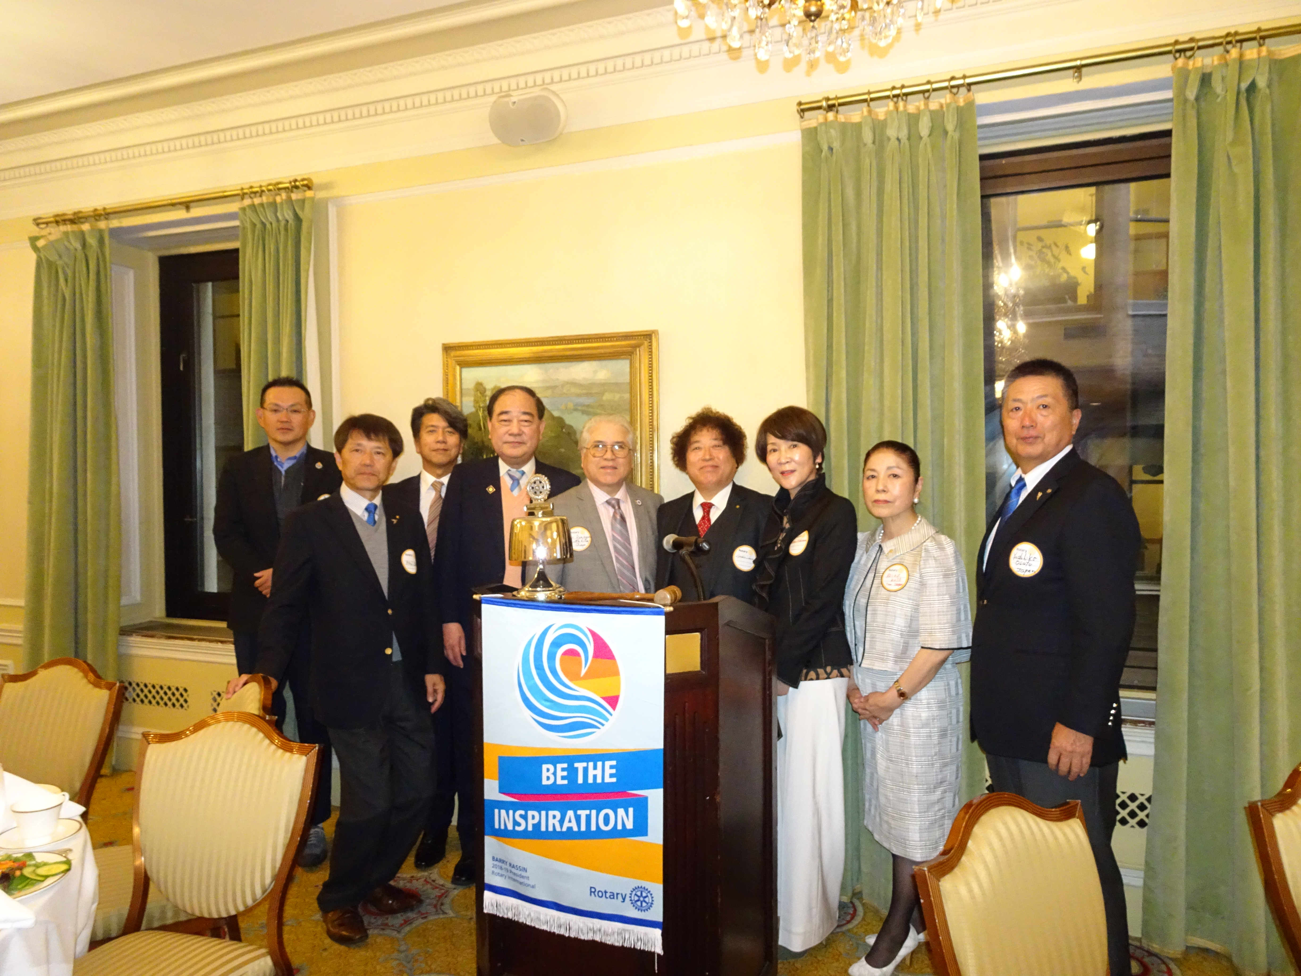
シカゴＲＣ例会にて

Slide 3
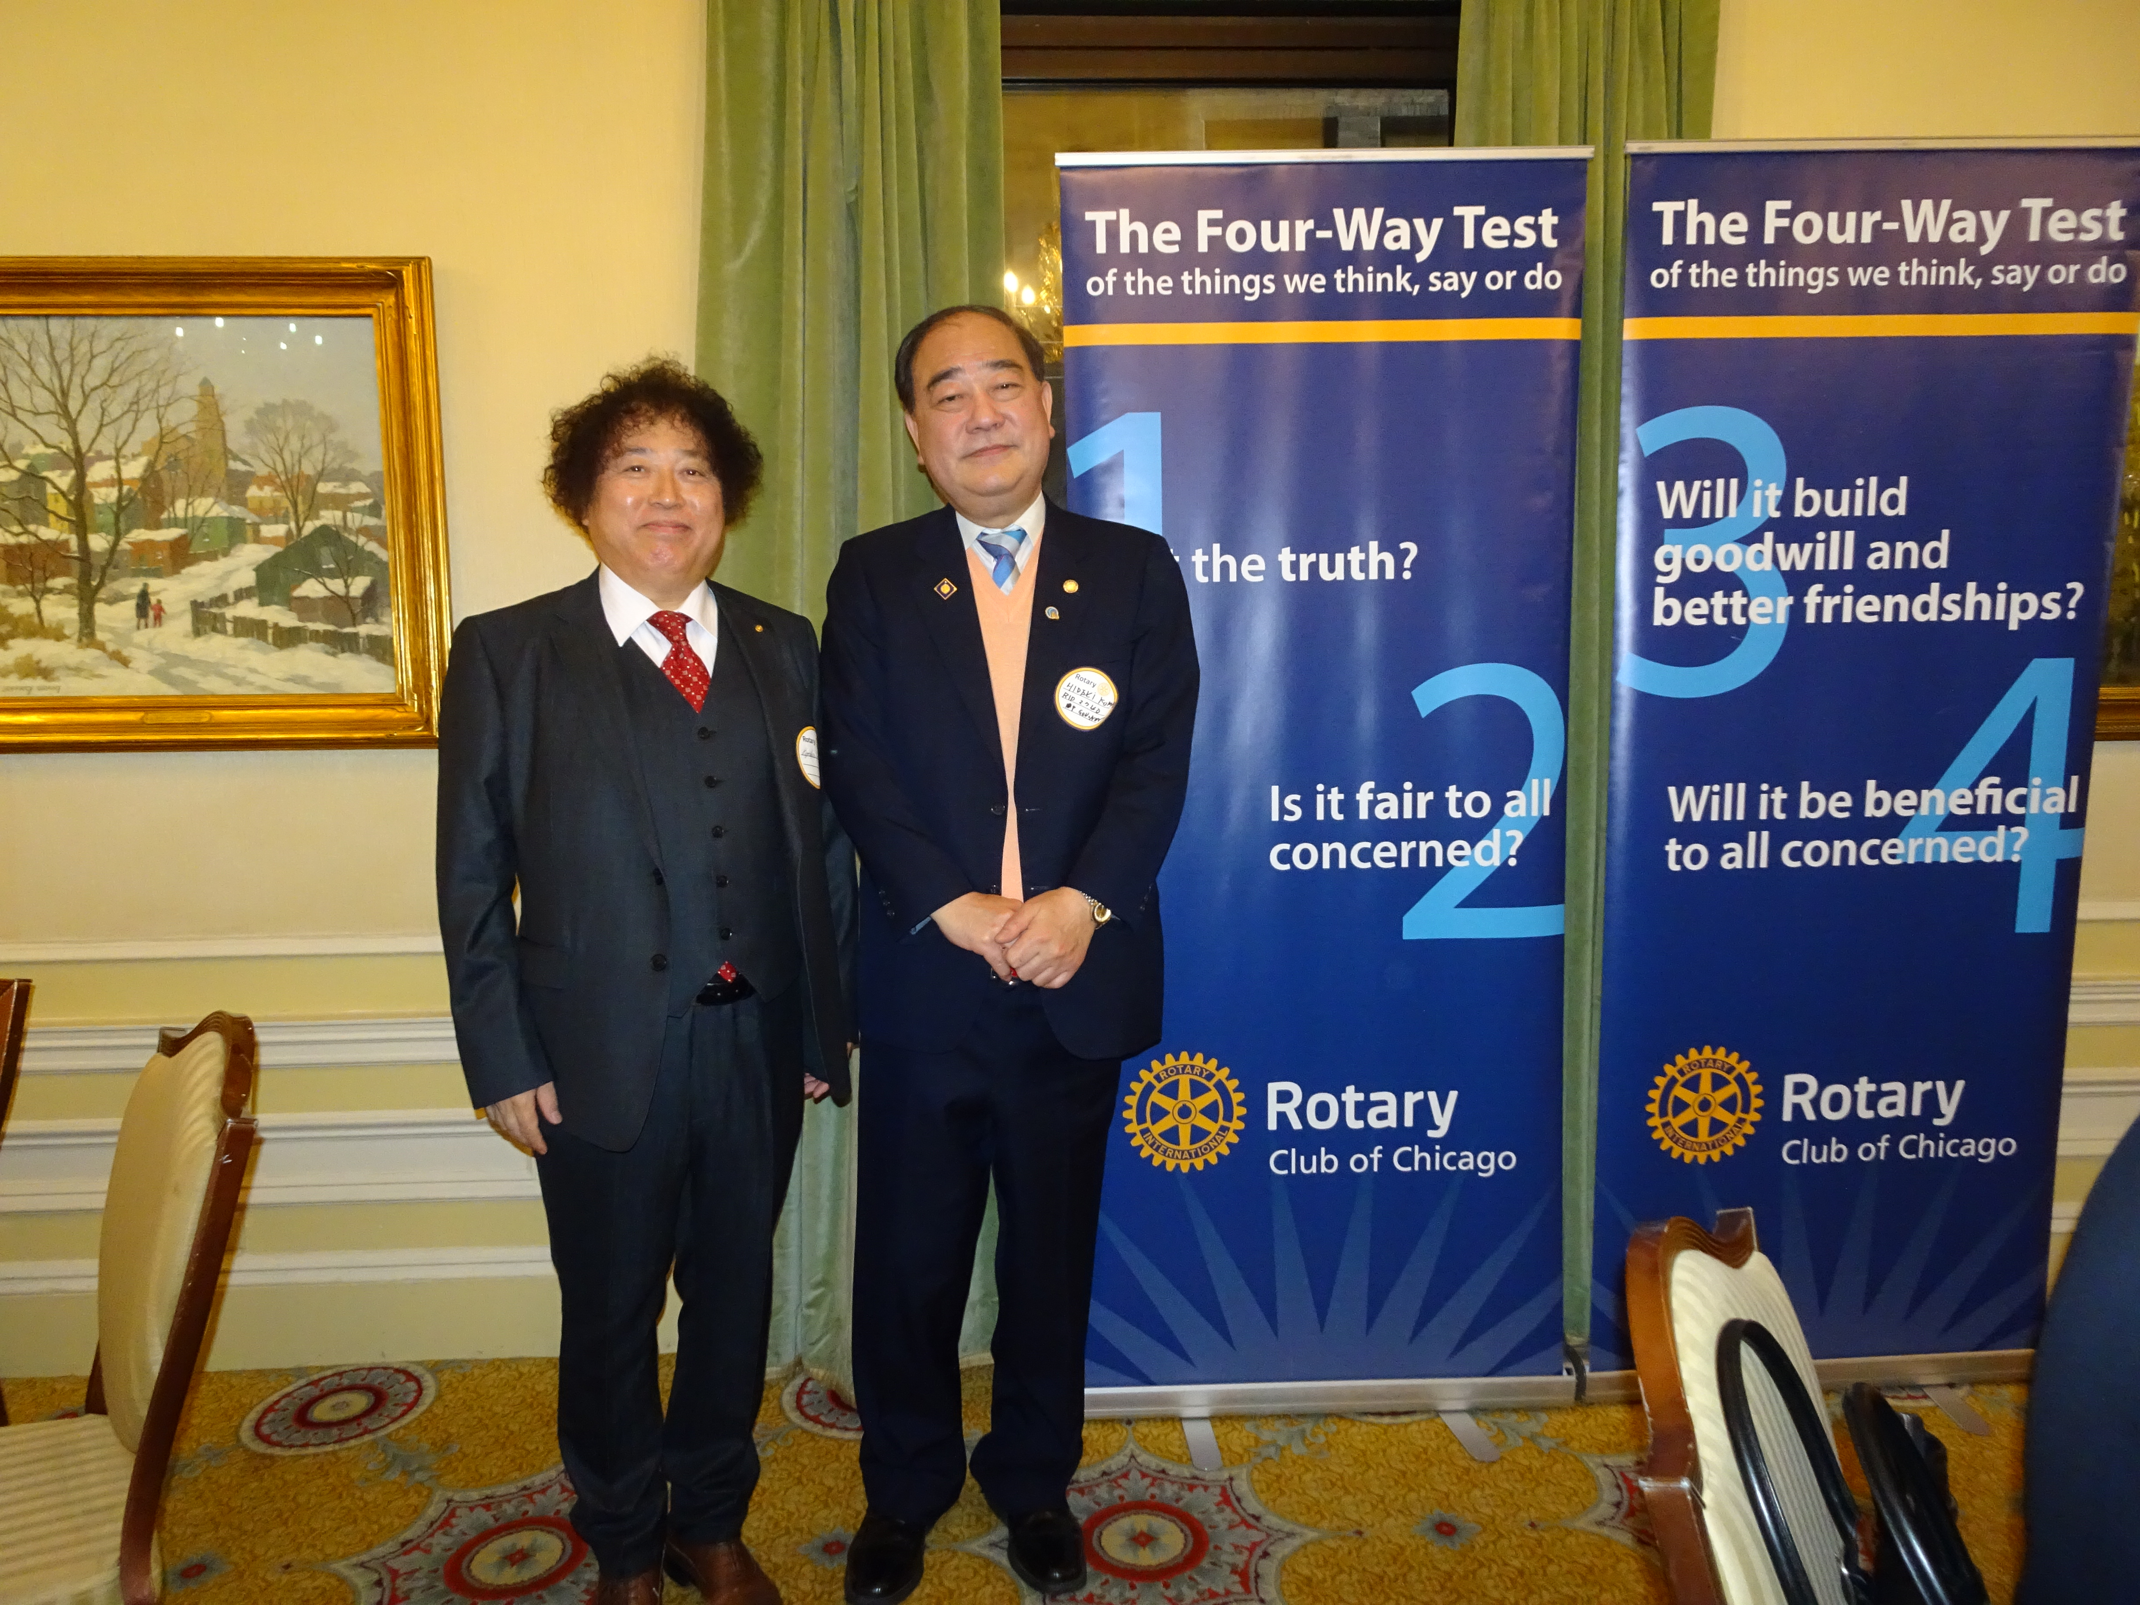
シカゴＲＣ例会にて

Slide 4
ＲＩ理事会の決定。
２０１０年以前会員拡大と言っていた。
↓
２０１１年以降会員増強に転じた。
当地区でも会員増強セミナーを毎年開催している。
これは、単に会員数を増やすだけでなく、クラブや地区で会員研修して優秀な会員に育ってほしいという要望が強く反映されている。

Slide 5

人が集まらないクラブの特徴
□ 毎年なんとなく会員増強をしている。!
□ 会員増強の目標は、純増１～２名。
□ 増強委員長がなんとなく声を掛けている。
□ 新しい会員にロータリーを教えない。!
□ 若い会員が例会や懇親会で肩身が狭い。
□ ホームページやリーフレットがない。!
□ 毎年同じ活動・クラブの方向性がない。

Slide 6

会員が増えない理由
会員の高齢化、社会の少子高齢化、
人口の減少という大きな情勢の基
今の貴方のクラブは充実しているのか
４会員の満足が得られているのか
ａ）楽しい会か？
ｂ）社会的意義ある会か？
ｃ）自分の成長（含ビジネス）？

Slide 7

クラブの夢（ビジョン）を決める
（戦略計画）
「〇年後には ～～で地域で１番の クラブになる」
（ＰＲ）
ロータリーって？

Slide 8

ロータリーの魅力ってなんだ？？
ロータリークラブの魅力ってなんだ？
70％
②異業種流
ができる
40％
⑤奉仕活動
（ポリオ撲滅）
55％
52％
奉仕の理念の実践
楽しい例会
④（親睦）
③経営者として学び
スキルUP
①仲間・
生涯の友
70％

Slide 9
２１世紀のロータリーとしてRIの方針。
ＲＩ戦略計画の三大要点
・・・Back to Basic・・・
クラブ活動の原点に立ち返る
・・・Collaboration・・・
効果的な奉仕活動の推進
・・・Publicity・・・
公共や社会における存在感の高揚

Slide 10
クラブ研修リーダーについて
RIは、各クラブに「クラブ研修リーダー」（Club Trainer）の任命を推奨。
2006年11月RI理事会会合 決定104号
『ロータリー章典』 Rotary Code of Policies 8.050
その目的は、クラブ･レベルのロータリー研修を強化・充実すること。
包括的な研修を計画・実行することが、クラブ活性化の突破口になる。

Slide 11

ＲＬＩ推進委員会の設置
（ロータリーリーダーシップ研究会）
塚崎
クラブ管理運営部門に設置してほしい。
質の高いリーダーシップ教育を通じて、ロータリークラブを強化するためのリーダーシップ開発のプログラムを研究し、セミナーへ参加してもらう！！
この委員会の委員は３年委員会としてほしい。
塚崎エレクトの基本方針

Slide 12
なぜ、佐賀県と長崎県は
ロータリアンが多いのか？
2740地区 （当地区） は、
ロータリーを
きちんとやっている！
（会員増強、寄付、奉仕、他）

Slide 13
ロータリーは、
ロータリー財団の事業 をやめると、
青少年交換 や RYLA をやめると、
国際奉仕事業 をやめると、
→ 存在価値はなくなる？ 消滅する？
→ 存在価値は不変！ 決して消滅しない！

Slide 14
ロータリーの理解度
ロータリーは、世界的な
奉仕団体である。
佐賀県&長崎県では、ロータリーを退会しないのは奉仕が
できるから・・・と思っている
ロータリアンは多分いない！

Slide 15
ロータリーは、
① ロータリアン同士の友情を基盤に
② 価値ある奉仕 （根幹は職業奉仕） をしている
③ 立派なロータリアンを育てている
ロータリーの根本は、
人である、人間である
～美しい心、ロータリアンの矜持～

Slide 16
ロータリーは、
① ロータリアン同士の友情を基盤に
② 価値ある奉仕 （根幹は職業奉仕） をしている
③ 立派なロータリアンを育てている
結 論
佐賀&長崎県の会員増強・退会防止は、
ロータリーを正しく語り、
ますます好きにさせ、
立派なロータリアンに育てること

Slide 17
では、具体的はどうするの
会員候補者リスト（ｘ５）
複数のアプローチ
若手の開拓は若手
女性候補者の獲得
まず例会・イベントに連れてくる

Slide 18
誘いたくなる
環境作り
会員増強の鍵は
『若手の活躍』
褒める
教育・研修する
丁寧な親睦
信じて役割を与える

Slide 19
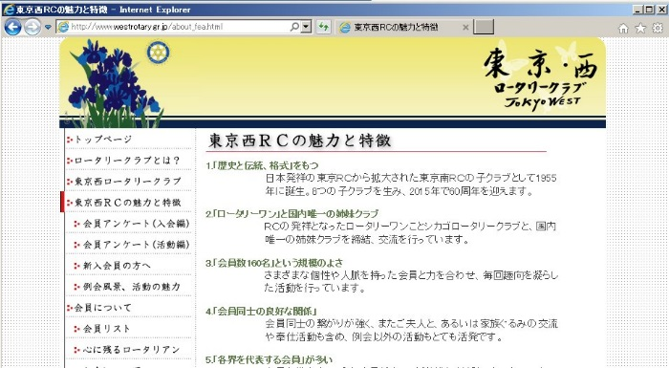
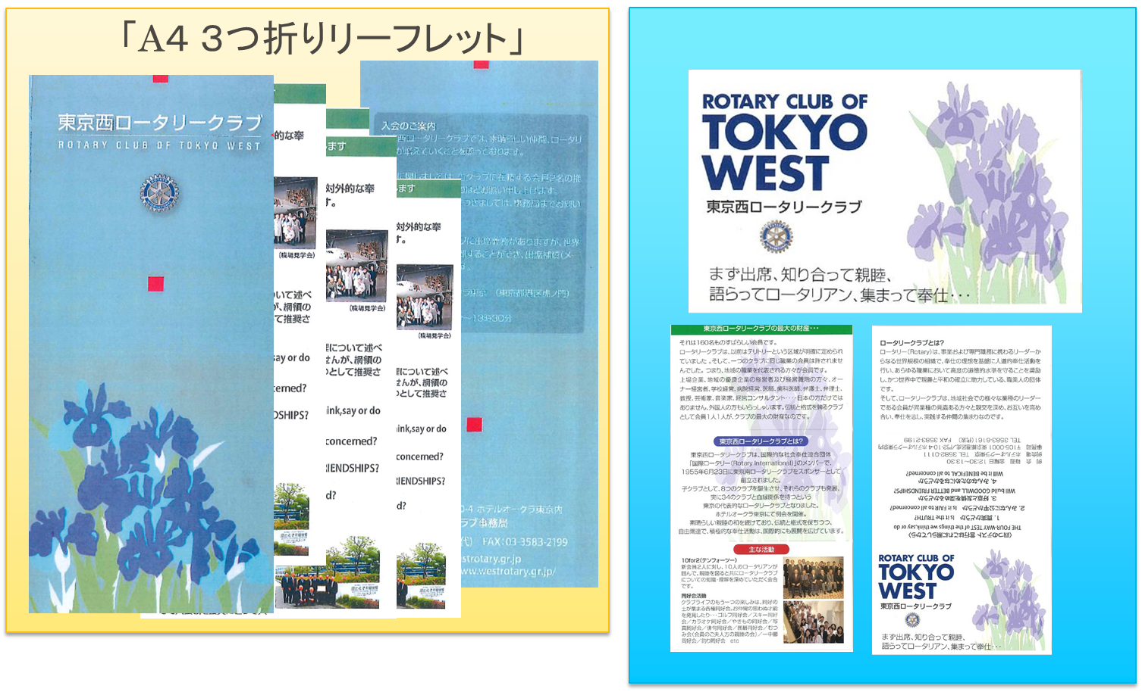

４－６）クラブを知る（特色・強み弱み）
数ある会、数あるRCの中でなぜ？
あなたのクラブを薦めるのか？

Slide 20

クラブの夢を決める
若手を活かす
大きな会員増強目標
を立てる
楽しいクラブにする
会員候補リスト作成

Slide 21
佐賀南ＲＣ2021年度戦略計画 2
２．会員増強について
（敢えて「退会防止」と分離し、新規会員の入会として位置付け）は当クラブの活性化のため毎期継続して澱みなく取り組み続けるべき課題である。
「会員増強委員会」は定期的（毎月〇〇回）に委員会を招集し、新入会員候補者の選定と当該候補者への会員諸氏のアプローチを円滑に促し、持続させることが肝要。

Slide 22
佐賀南ＲＣ2021年度戦略計画 3
３．退会防止について
①すべての委員会は「会員諸氏が行きたくなるクラブ」を目指し、退会防止が永続的に行われるための仕組みづくりを検討することが肝要。（事項の各委員会運営上の定義／役割の掘り起しにも繋が。②「退会するのでは？」と思われる会員に向けて穏やかに（静かに）アプローチする担当委員会を設置し持続的に本人が抱える「違和感」の払拭に努める寄り添いが肝要。（威圧的説諭はNG）
③ 「出席したくなる例会運営」を前提に委員会ごとに話し合う時間を設けるべきではないか。委員会ごとに仕事（役割）を明文化し委員会内で共有することで会員個々の在籍意識の向上を目指すことが肝要。
④ 親睦委員会は昨今若い会員がメンバーに加わることが多い。（現在の大木傑会員同様）若い会員が受付に立つというルールが以前はあった。（新入会員がクラブに慣れるために有効。）

Slide 23
ロータリーの樹・2022
ロータリーの樹・2022
「 根 」＝『クラブ奉仕』
「 幹 」＝『奉仕の理念(想)』
「枝・葉」＝『職業奉仕』
『社会奉仕』
『国際奉仕』
『青少年奉仕』
「 花 」＝『ロータリー財団』
ロータリー財団
社会奉仕
国際奉仕
奉
仕の理
念
職業奉仕
青少年奉仕
奉仕の理念
ロータリーの目的
・
四つのテスト、行動規範
親睦
－
クラブ奉仕
－
助け合い
超我の奉仕
最もよく奉仕をする者、最も多く報いられる

Slide 24
ご清聴ありがとうございました。

